Slide 1
게을러서 개발자 된 썰 풉니다 GDSC UOS Mobile Team 태은우
Notes:
안녕하세요, GDSC UOS 2번째 순서를 맡게 된 태은우입니다.
현 GDSC UOS 모바일 코어 멤버를 맡고 있는 한창 성장 중인 개발자구요, 저는 이런 이유로 개발자에 발을 들였다 라는 내용을 초점으로 이야기를 한 번 풀어 보도록 하겠습니다.
그럼 게을러서 개발자 되기로 한 썰, 한 번 풀어보겠습니다.

Slide 2
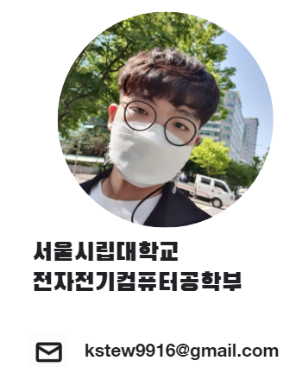
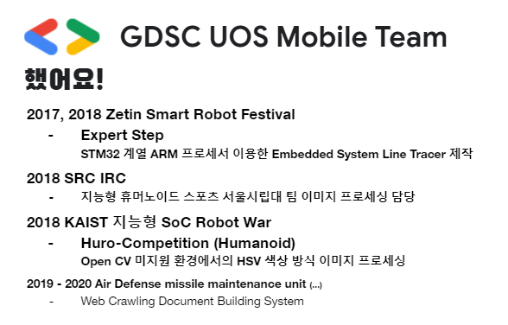
(자기소개 다시 만들기 귀찮아..서?)
Notes:
일단 이 화면은 GDSC UOS 첫 행사때 제가 자기소개로 썼던 화면입니다.
GDSC UOS에 올해 처음 들어오게 되었고, 모바일 팀 코어 멤버를 맡게 되었습니다
사실 이 페이지를 다시 안 만든 건 귀찮아서는 아니구요, 뒤에 다 나올 얘기라서 빠르게 지나가보도록 하겠습니다.

Slide 3
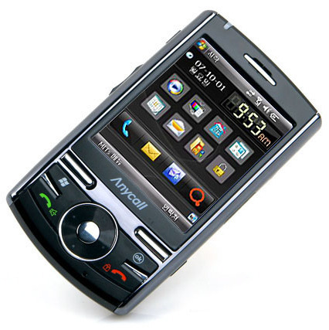
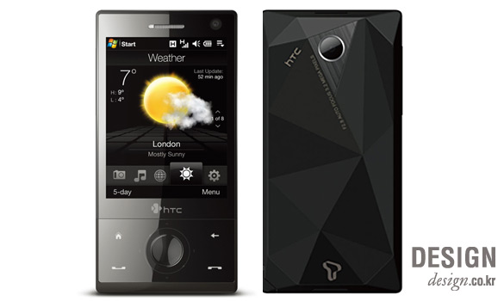
혹시.. 저만 아는 기계들 아니죠?
Notes:
아... 옛날 기계가 나왔네요. 제가 연사로 나오기는 했지만 아직 3학년인데요,
혹시 아이폰이 국내에 최초 출시된 시기가 언제인지 기억하시는/ 또는 아시는 분 계실까요?
네, 아이폰은 2009년 11월 22일에 아이폰 3gs로 처음 한국에 모습을 드러냈습니다.
화면에 보이는 기기들은 아이폰 이전에 한국에서 쓰이던 스마트폰(?) PDA(?) 들입니다.
왼쪽은 2008년에 출시되어서 2009년에 한국에 발매된 터치 다이아몬드라는 스마트폰이고
오른쪽은 2007년에 삼성에서 출시한 SPH-M4650 일명 오공이라고 불리는 PDA입니다.
2007년이면 제가 아홉살.. 인데요 아버지가 얼리어답터셔서 이것 저것 기계를 자주 사셨어요
그래도 스마트폰은 스마트폰이라서 앱스토어 비슷한 것도 있었고, 직접 게임이나 어플리케이션을 cab라는 확장자를 가진 파일을 통해 설치할 수 있었습니다.
사실 오른쪽 폰은 너무 어렸을 때라 사실상 게임기로밖에 쓰지 않았었는데 게임을 하다 보니 휴대폰이 너무! 너무나! 가지고 싶어서
시험을 잘 봐올 테니까 잘 보면 휴대폰을 사달라! 라고 한게 초등학교 5학년이었습니다.

Slide 4
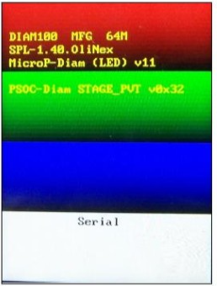
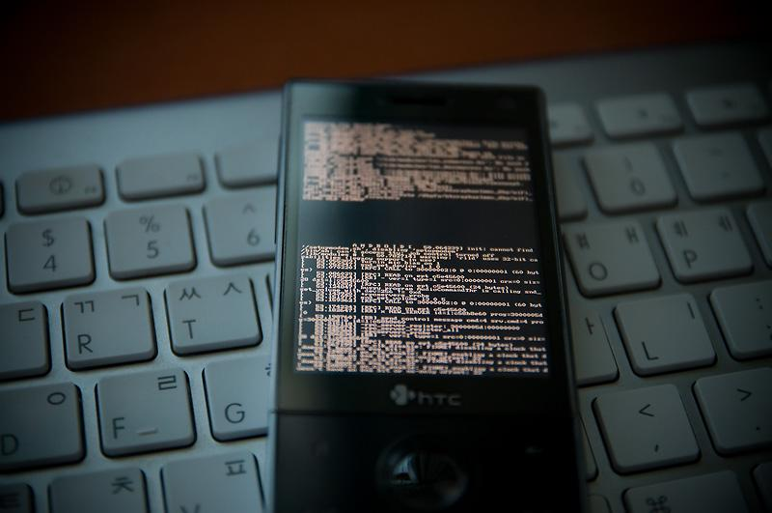
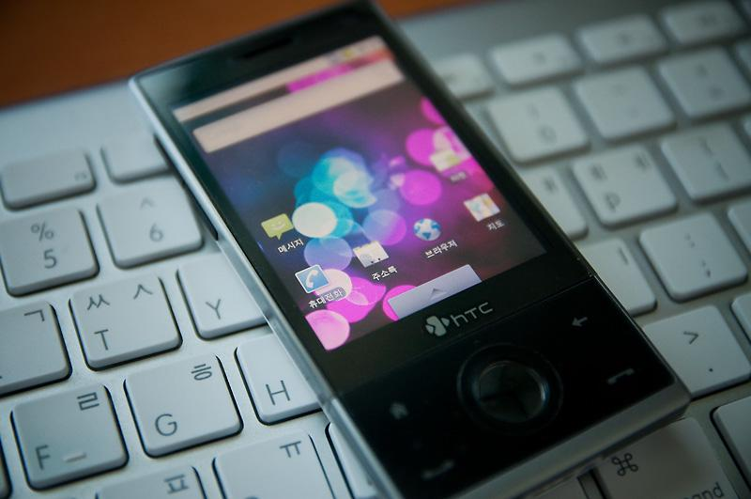
마냥 신기하기만 했던 기계들
이미지 출처 https://www.ppomppu.co.kr/zboard/view.php?id=smartphone&no=22428
Notes:
이 기계들은 windows mobile이라는 운영체제를 사용했고, 그 당시에는 OS 대신 롬이라는 용어로 불렀습니다.
운영체제 업데이트는 지원하지 않아서 사용자가 직접 운영체제를 밀고, 팩토리 모드에서 운영체제를 설치해야 했었죠
이렇게 그저 좋아하는 게 갖고 싶다는 이유 하나만으로 개발자로서의 땅에 발을 처음 딛게 되었습니다.
화면 가장 왼쪽에 보이는 게 팩토리 모드구요, 오른쪽에 보이는 게 뭘까요? 네, 안드로이드입니다.
제가 핸드폰을 이것저것 만지면서 놀다가 휴대폰 수명이 다 되어갈 때 즈음 윈도우스 모바일 기기에 안드로이드 운영체제 포팅이 가능해졌어요
이 때 제가 터치 다이아몬드에 올렸던 게 안드로이드 버전 2.2 Froyo 였습니다. 지금은 안드로이드 13, 티라미수까지 나와있다네요 ㅎㅎ
안드로이드는 이때만 해도 완전히 신문물이었는데, 이렇게 삶에 깊게 침투한 걸 보면 스마트폰이 새로운 시대를 열었다는 게 새삼 느껴지네요.

Slide 5



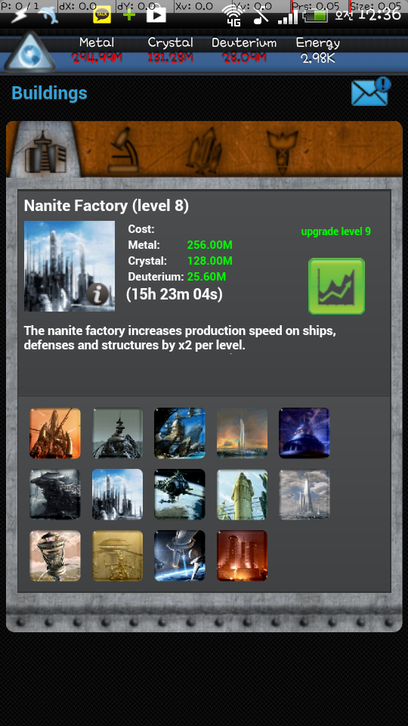
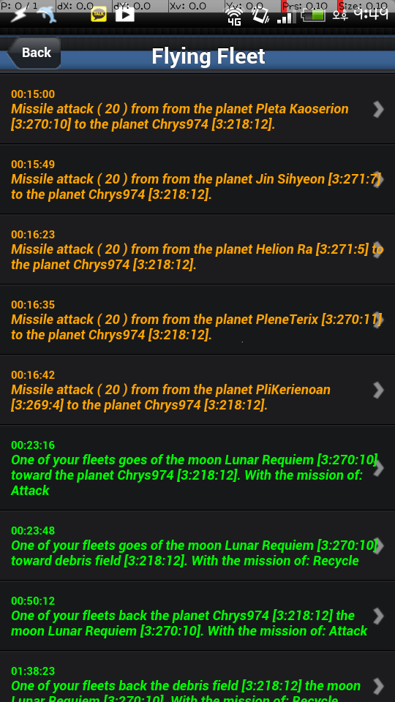
동기부여는 역시 좋아하는 것으로부터
Notes:
이제 중학생 쯤 되니까 안드로이드 폰과 아이폰이 보급되고 다들 스마트폰이 생기더군요, 친구들과 같이 모바일 게임을 했었어요
화면에 4G라고 보이는데 저거 요즘 말하는 LTE 4G가 아니라 와이브로 4G라고 요즘은 사장된 평균 5Mbps 정도 나오던 기술이에요
이 때부터 귀차니즘 라이프가 시작됩니다.
친구들과 같이 했었던 게임인데 왼쪽 사진 몇 장이 친구들이랑 처음 그룹을 만들어서 홈페이지를 관리하려고 만들었던 HTML 파편입니다.
사실 이 때는 이게 HTML인지 뭔지도 모르고 페이지 만드는 법이라고 검색해서 물어 물어 했던 것 같네요 이제서야 아 저거 HTML 태그였구나... 하는거죠
이게 랭킹이 올라가니까 경쟁이 심해져서 매일 밤마다 똑같은 작업을! 생산성도 없이! 한 시간을 붙들고 있어야 하더라구요 귀찮죠, 답답하죠

Slide 6
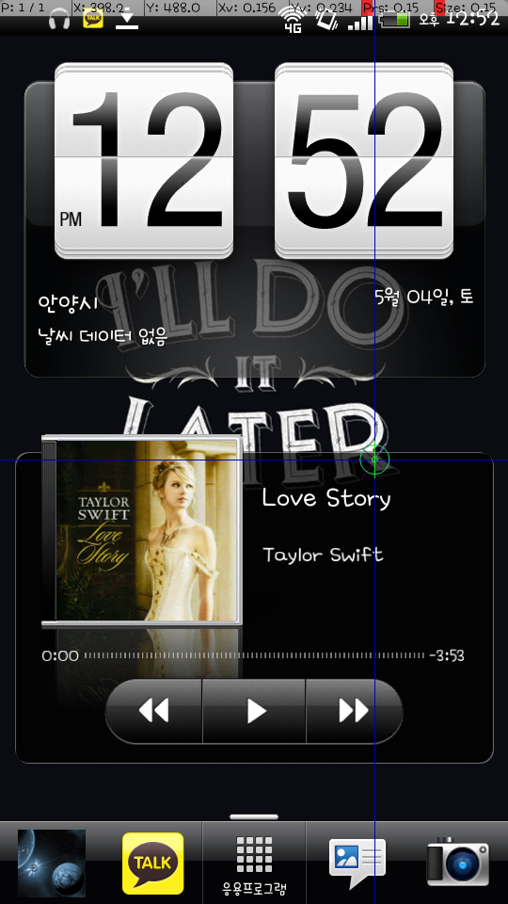
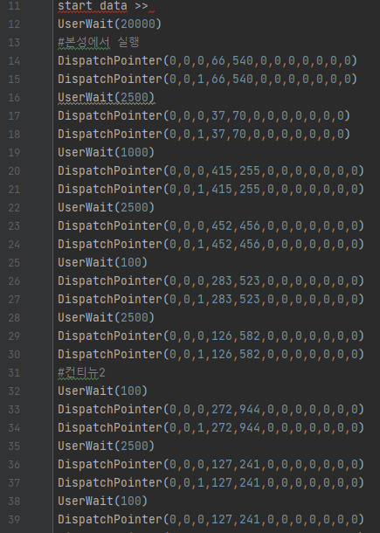
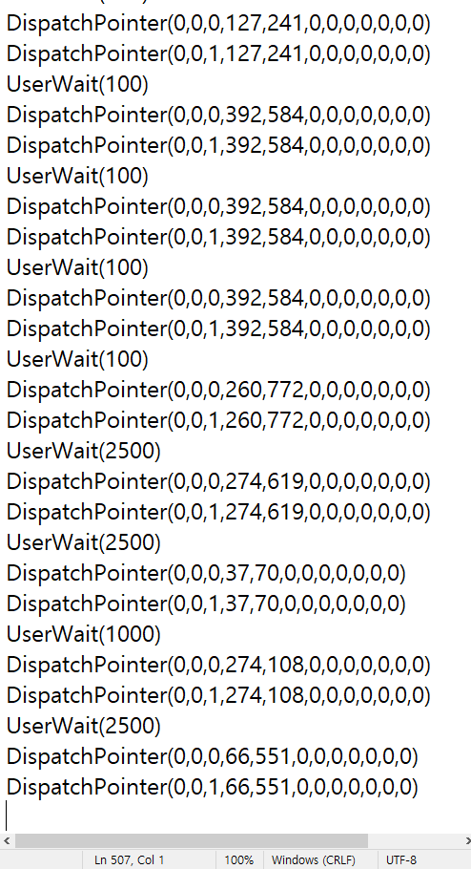
코딩을 시작한 이유 : 귀찮아서
만드는 게 솔직히 더 귀찮았을 것 같은데… (MonkeySourceScript.java)
Notes:
그래서 어떻게 알았는지는 모르겠지만 이 때 구글에서 안드로이드 개발자용 테스트용으로 배포한 "몽키스크립트" 라는 게 있었는데요
저는 이걸 가지고 매크로를 만들 생각을 했습니다. 왼쪽 사진을 보시면 터치되는 x,y좌표를 추적하고 그 값을 띄워주고 있는데요
이 좌표값이랑 몽키스크립트를 이용해서 오른쪽과 같은 코드를 만들었습니다
그냥 반복 횟수랑 속도만 초기화 해주고 DipatchPointer라는 함수에 매개변수를 전달하며 매크로를 돌리는 간단한 프로그램인데
이거 한답시고 500줄 넘는 코드를 짰더라구요. 이게 제 첫 코딩입니다. 돌아가는 시간이 한 20분쯤 되었던 것 같은데 조건문은 없어도 나름 반복문을
열심히 썼더라구요. 이게 더 귀찮았을 것 같은데 말이죠ㅋㅋ

Slide 7
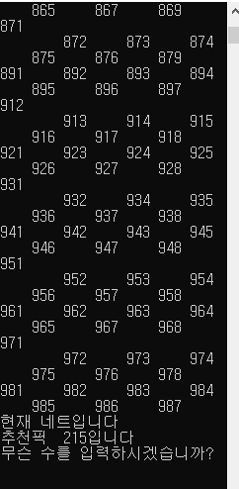
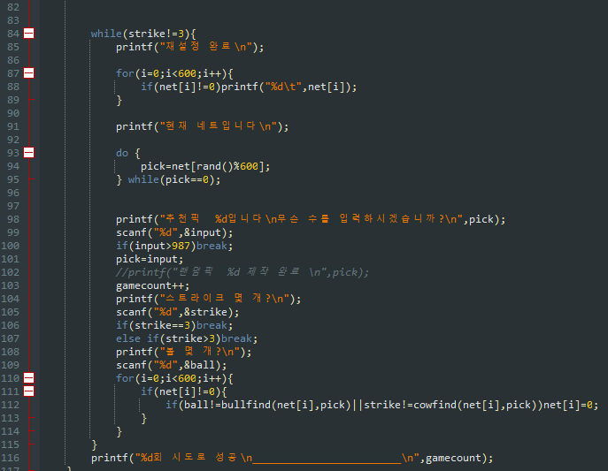
(또 게임) 머리쓰기가 귀찮아서
Notes:
이번엔 뭐가 귀찮았을까요?
네 아까는 손 쓰기가 귀찮았다면 이번에는 머리쓰기가 귀찮아서 한 코딩입니다.
고등학교 들어와서는 C언어 연구/ 프로그래밍 동아리에 가입해서 처음으로 제대로 된 프로그래밍이란 걸 시작했어요.
수준이 높지는 않고 포인터 전 정도까지 서로 c언어 책이랑 강의 보면서 예제 짜보고 그런 수준이었는데
화면에 보이는 건 동아리 부원이 만든 숫자야구 게임을 빠르게 풀어내는 프로그램입니다.

Slide 8
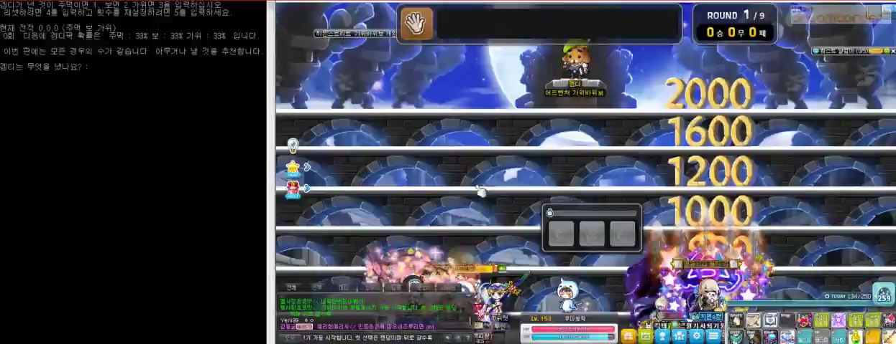
머리쓰기가 귀찮아서
Notes:
네, 메이플스토리입니다.
미니게임이 참 많은 게임이어서 이 미니게임을 빠르게 풀어낼 수 있는 프로그램들을 여러 개 만들었어요.
가위바위보에서 상대방이 낼 선택지의 확률이 정해져 있는 미니게임이었는데, 실습하는 심정으로 하나 만들었었습니다.
동영상은 스킵을.. 해 보구요
-- 운도 좋았어서 그런지 이 때 무패로 미니게임을 종료해서 다들 신기하다는 반응을 보였었네요

Slide 9
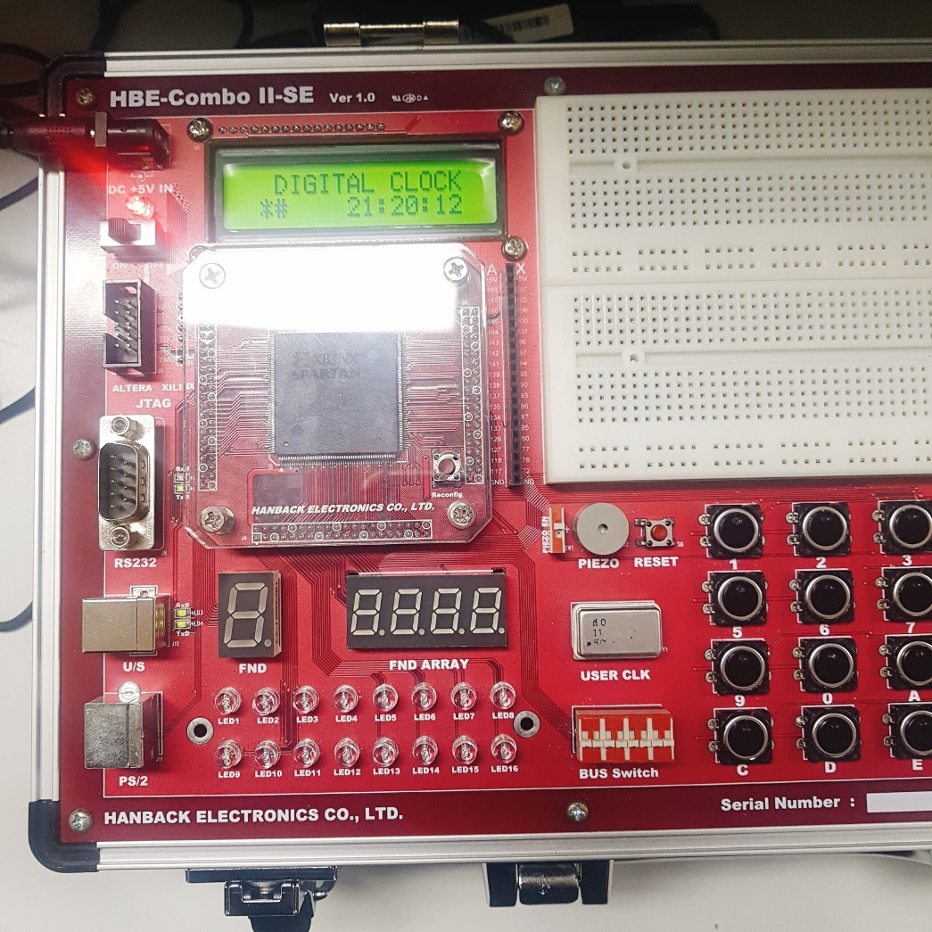
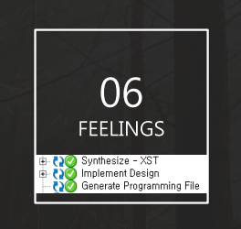
반도체 공부하기가 귀찮아서(?)
Notes:
이건 귀찮아서 보다는 제가 머리가 안 좋은 거긴 한데 ㅋㅋㅋ
제가 컴퓨터공학부가 아니라 전자전기컴퓨터공학부인데요, 사실 저희 과가 컴퓨터 하는 사람들도 있지만 대부분이 반도체를 지망합니다
근데 디지털논리설계고, 전자회로고, 으악 전자장까지, 머리아프더라구요. 2학년 때 저한테 탈출구를 준 게 베릴로그였습니다.
회로를 설계하는 과정을 컴퓨터에게 프로그래밍 형태와 같이 지시할 수 있게 설계된 언어입니다.
동기식으로 작동하는 임베디드 소프트웨어를 설계하느라 꽤 고생했던 기억이 있는데,
몇날 며칠을 매달린 끝에 경고창 없는 초록 빌드창을 보는게 진짜 행복했었던 게 아직도 기억나네요.
확실히 나는 반도체로 갈 놈은 아니구나 하고 깨닳았던 게 이 때 쯤이었던 것 같네요. 반도체 공부는 싫었고
밤을 새도 코딩은 즐겁다. 아, 반도체를 프로그래밍으로 대신할 수 있다니! 와! 이런 감정이었으니까요

Slide 10
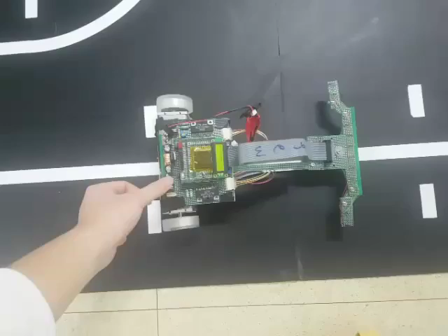
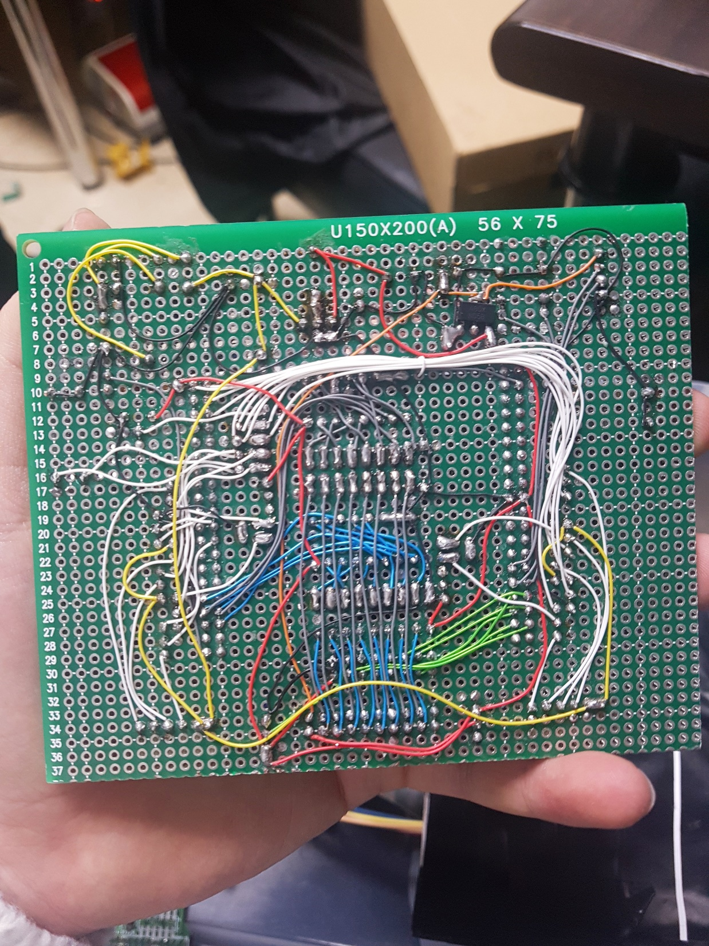
사실은 누구보다 열정왕 – 1학년
Notes:
지금까지 귀찮다 귀찮다 이러면서 했었지만 사실 밤을 새도 고통스럽지 않은, 열정 가득한 학생이었던 게 제 대학생 시절이었습니다.
코딩이 하고 싶었고, 로봇이 만들고 싶었어요. 손재주라고는 하나 없는 똥손이었지만 열심히 납땜 하고 실리콘 젓고 해서 이런 첫 로봇을 만들었습니다.
라인트레이서 첫 주행 성공 영상인데, 직선 구간 가속이 들어가긴 했는데 첫 성공 영상이다 보니까 직선 가속이 잘 안 보이네요 ㅋㅋ

Slide 11
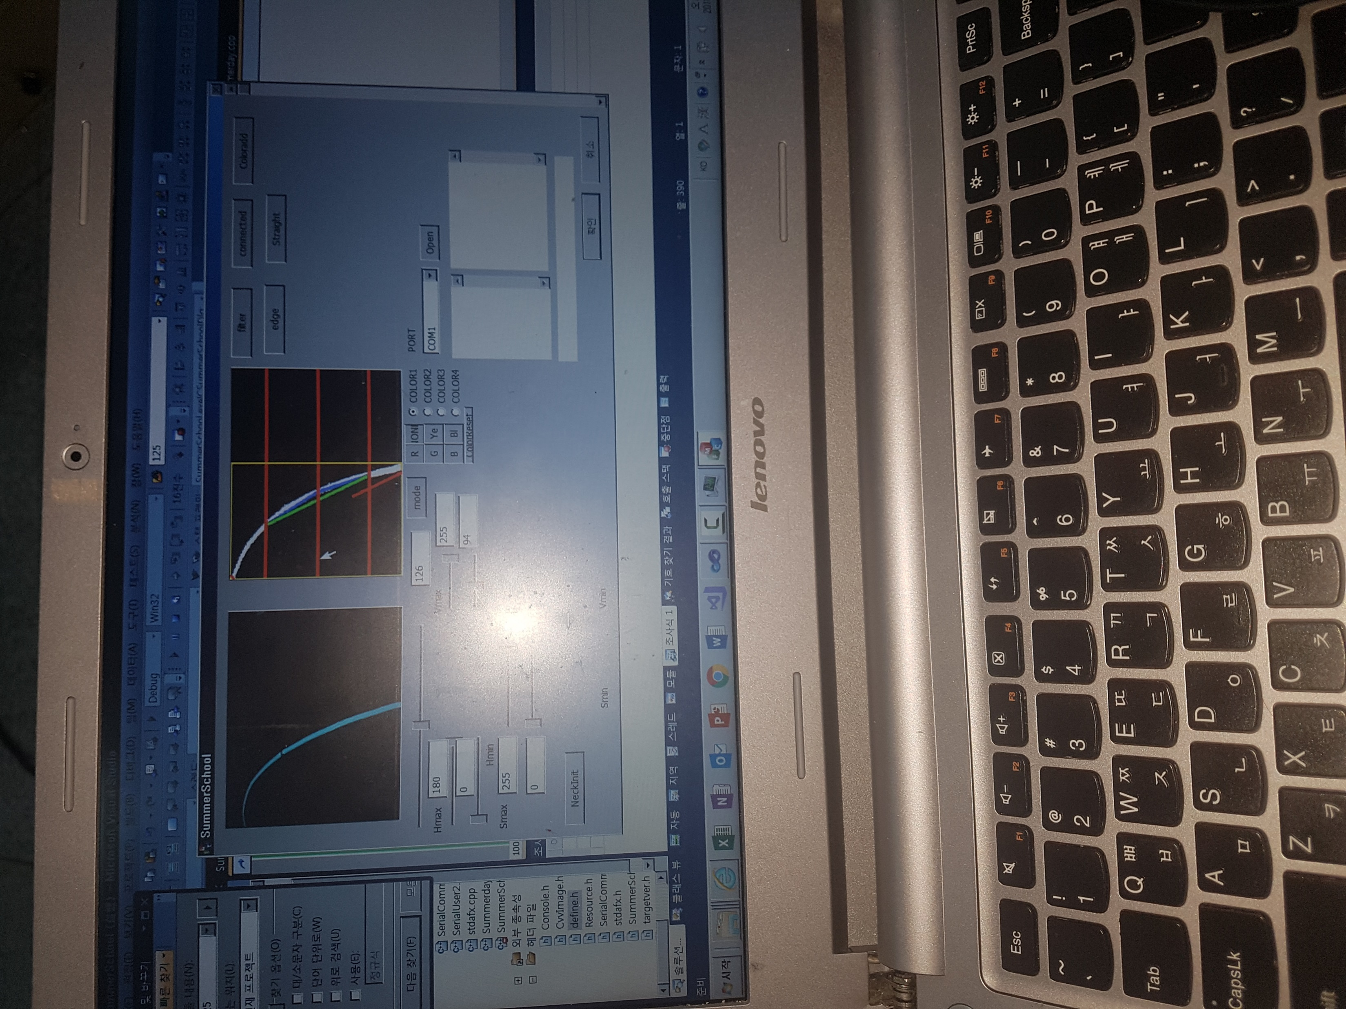
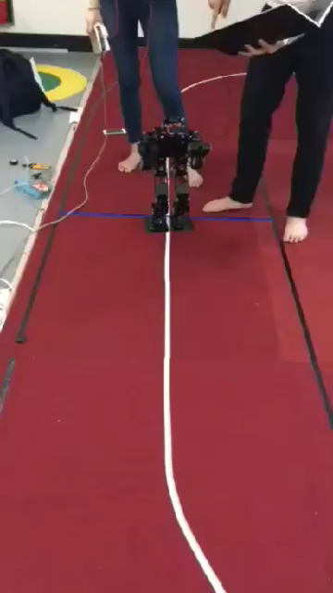
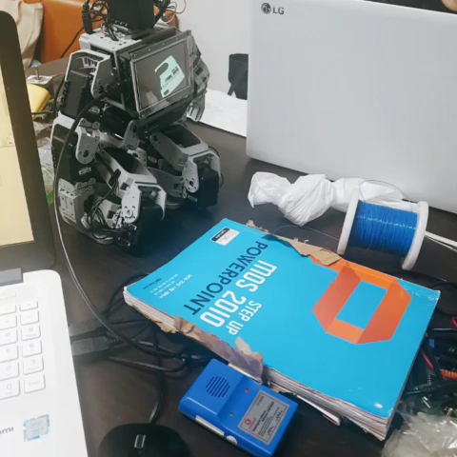
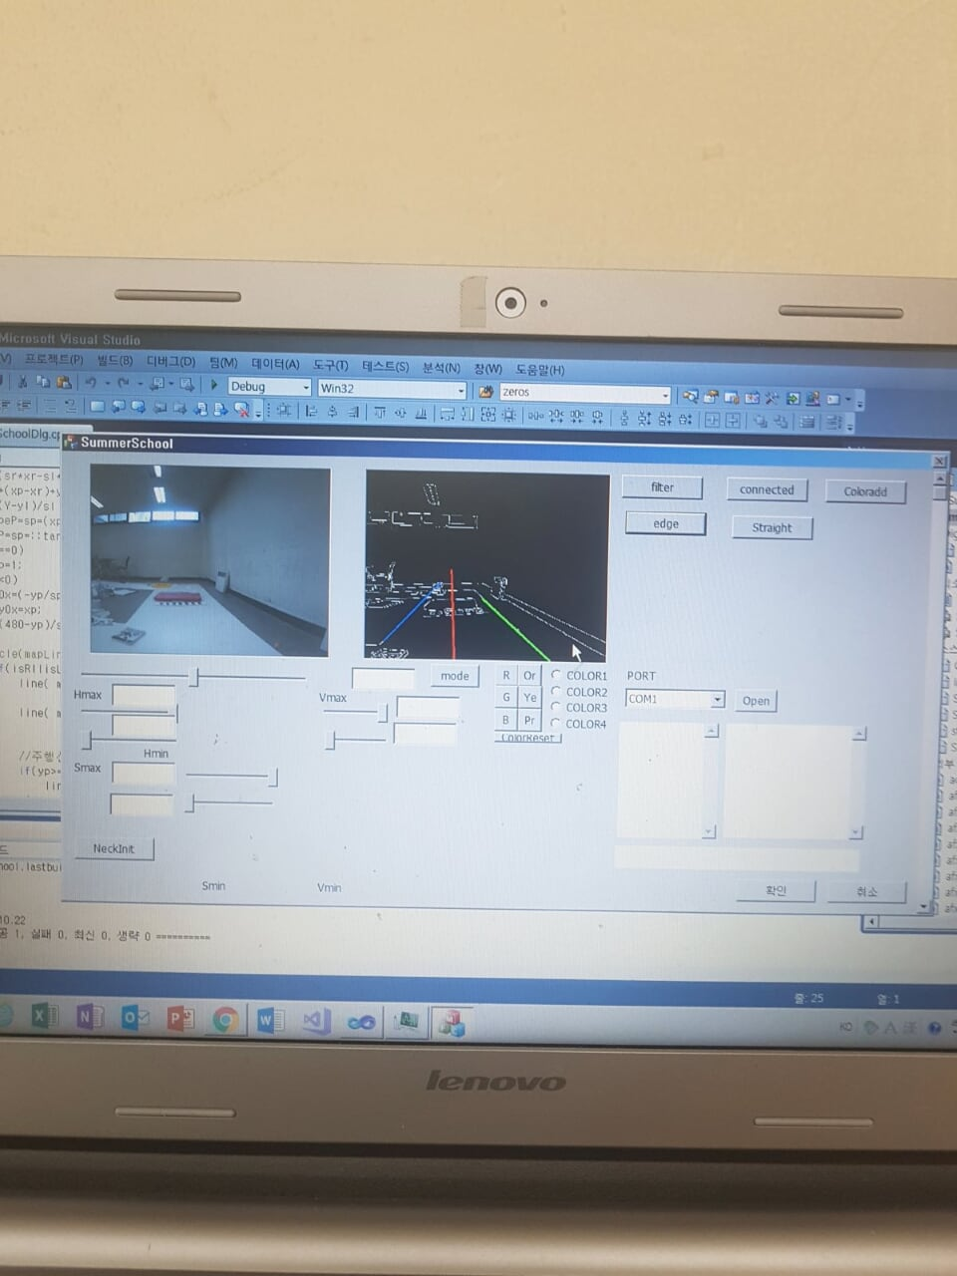
사실은 누구보다 열정왕 – 2학년
Notes:
서울과기대 분들 계신가요? 서울 과기대에서 휴머노이드 대회를 열었었는데 그때 만든 영상처리 알고리즘입니다. 곡선 곡률 파악 하는 화면입니다.
이때 서울과기대 프로젝트 하면서 영상처리의 개념을 알 수 있었는데 아쉽게도 대회는 팀원들과 일정이 맞지 않아 참여를 못 하게 됐었습니다.
이건 카이스트 휴머노이드 대회때 사용했던 알고리즘 초기 개발 모습인데요, 3D 환경에서 색상과 직선 등을 인식하여 장애물과 길의 중심등을 파악해서 미션을 수행했었습니다.
영상이 내부에서는 재생이 잘 안 돼서 직접 재생을 해 보도록 할게요 (색상인식) -> (휴머노이드 트랙주행)
사실 카이스트 대회는 참여를 했었는데 실제 환경과 연습 환경이 많이 달랐어서 휴머노이드가 첫 앞구르기 동작 뒤에 기계가 꺼지는 참사가 발생했었습니다. 아쉽... 습니다.

Slide 12

근데 귀찮아서 코딩하는 건 맞아요
Notes:
열정쟁이인것도 맞는데 아이러니하게도 귀찮아서 코딩하는 것도 맞습니다.
저렇게 대회 끝내놓고 군대를 가게 되었는데 제가 상황실 행정 보직을 맡게 됐었어요.
대부분 반복 작업이라 지루하던 참에 마침 눈에 들어온 게 누군가 짜 놓은 엑셀 달력 프로그램이었습니다.
공군 나오신 분들은 알 것 같아요? 선후임들 사이에 전역/휴가 계산 관련 달력 떠돌았던 그거요
행정직이라 시간도 널널했던 저는 엑셀 달력 프로그램을 뜯어가면서 Visual Basic 스크립트를 공부했고
자대 배치 4개월 뒤 쯤에 웹 크롤링이랑 마우스/키보드 입력까지 구현에 성공을 하면서 사무실 업무 90% 자동화에 성공했었습니다.
놀기 위해 코딩한다. 이거 생각보다 굉장한 동기부여가 되더라구요.
아쉽게도 이건 들고 나오고 싶어도 군사보안 걸려서 못 들고 나왔어요. 사실 인트라넷 없으면 아무 의미가 없는 프로그램이긴 하지만요

Slide 13
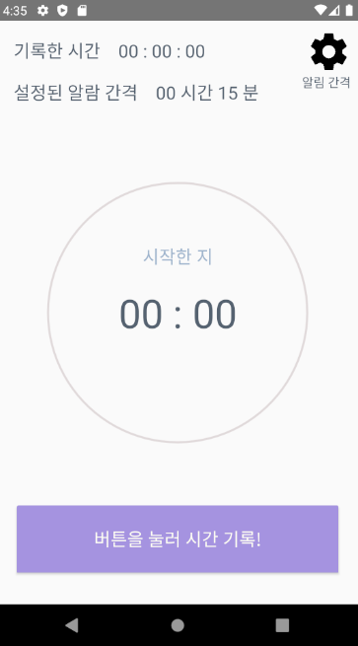
몸 생각은 하면서 하려구요
시계보기 귀찮아서 만드는 거 아닙니다
아니라구요
Notes:
지금 진행중인 프로젝트는 안드로이드 기초 프로젝트입니다. 하드웨어와 병행하다보니 하드웨어 제작에 비용이 많이 들고, 호환성과 안전성 문제가 발생하는 데에 비해
의외로 실생활에 도움이 되는 기계가 만들기 힘들다는 생각이 많이 들었고, 제 원래 목표인 귀찮은 걸 피하기 위해서! 라면 모바일이 더 적합하다는 생각이 들어서 차근차근 배워 나가고 있습니다.
이 프로젝트는 사용자가 설정한 시간마다 알림을 울려서 스트레칭 타이머등으로 사용을 할 수 있고, 매일 타이머를 기록한 시간을 누적해서 주별/일별 그래프로 보여주는 어플입니다.
제가 군대에서 허리를 다쳤는데, 너무 길게 앉아있으면 허리가 아파서 제때제때 알려주려고 만들고 있습니다. 시계 보기 귀찮은 건 아니구요.
.
귀찮다 라는 말로도 표현을 할 수 있겠지만
사소한 일이 귀찮을 수 있는 이 귀차니즘이 있었기에 아마 저는 천천히 개발자로 성장해 오지 않았나 하는 생각이 듭니다.
제가 프로그래밍을 하는 이유는 제 주변의 일들을 더 편하게 할 수 없을까? 에서 출발했습니다.
좋아하는 것을 했고, 좋아하는 것을 더 편하게, 잘, 많이 하고 싶어서 개발을 계속해왔습니다.
그렇기에 앞으로는 제 바로 옆에 있는 기계가 가장 가까이에서 우리 모두를 도울 수 있는
그런 앱을 만드는 개발자가 되고 싶습니다. 종국에는 자비스와 같은 능동적인 음성 비서를 누구나 갖는 세상을 꿈꾸고 있습니다.
제가 꼼꼼한 성격이 아니다 보니 일정 같은 걸 잘 챙기지 못하곤 했었는데, 그때쯤 되면
아침에 우산 두고 나가서 비 맞고 오는 일도, 과제 열심히 해 놓고 제출을 잊는 일도, 없지 않을까 하고 상상해 봅니다.

Slide 14
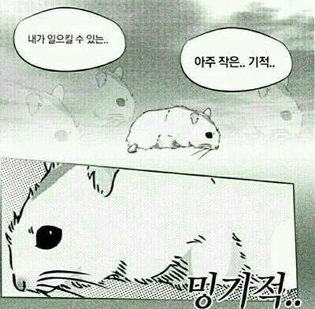
게으른 사람이라 할 수 있었습니다.
Notes:
여러분들을 개발자의 세계로 발들이게 한 계기는 어떤 일인가요? 단순히 성적에 맞춰 온 학과일수도 있고, 돈을 따라 온 길일수도 있고, 오래도록 그려온 꿈일 수도 있겠지요
그것이 뭐든간에, 개발자인 우리들이 하는 일들은 누군가에게 더 편리한 세계를, 필요한 세계를 만들어 주는 가치있는 일일 것입니다.
여러분들이 작성한 코드 한 줄이 수많은 사람들이 바라던 꿈이라는 퍼즐의 한 조각이 되어줄 것입니다.
여러분들의 열정이 세상 속의 빈 자리를 한 줄씩 채워나가고 있습니다.
중구난방으로 이리저리 돌아다니면서 살아 온 시고르잡종 개발자지만, 모두의 열정에 한 손 올려 보겠습니다.
저도 앞으로도 작은 밍기적들을 일으켜 가면서 언젠가 여러분들의 귀찮음을 다 빼았아 버릴 그 날까지, 더 게으른 개발자가 되어 보겠습니다. 감사합니다.

